Slide 1
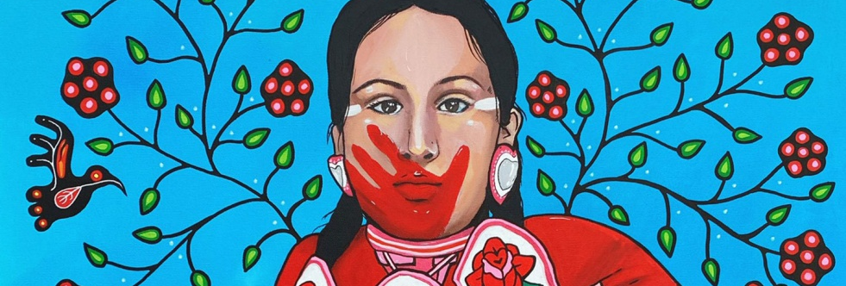
Petit lexique
Mais tellement essentiel

Slide 2
Donnez une définition aux mots suivants
Premiers peuples Premières Nations Métis Inuit (Inuk) Autochtone Allochtone Assimilation | Réserve Communauté Indien.ne Esquimau.de Amériendien.ne Solastagie

